Slide 1
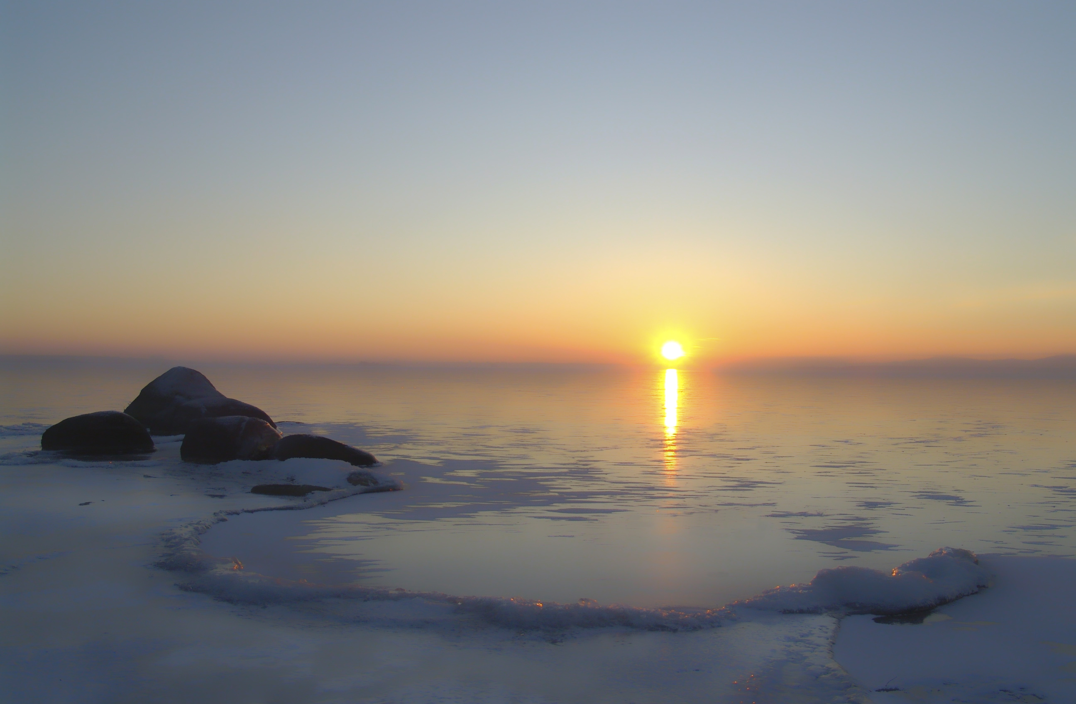
О прогнозе социально – экономического развития
Озерского городского округа
на 2019 год и на плановый период 2020 и 2021 годов
Докладчик: А.И.Жмайло,
начальник Управления экономики администрации ОГО

Slide 2
Основа разработки прогноза
Варианты разработки прогноза
I вариант –
консервативный
II вариант –
базовый
Характеризует основные тенденции и параметры развития экономики в условиях консервативных траекторий изменения внешних и внутренних факторов при сохранении основных тенденций изменения эффективности использования ресурсов, сохранение консервативной бюджетной политики
Исходит из сохранения сложившейся в округе динамики основных социально-экономических показателей с учетом достижения целей и задач стратегического планирования при консервативных внешних условиях, предполагает улучшение инвестиционного климата, создание условий для более устойчивого долгосрочного роста

Slide 3
Демографические показатели
Рождаемость и смертность населения
В1
В2
В2
В1
Рождаемость Смертность

Slide 4
Демографические показатели
Коэффициенты прироста
В2
В1
В2
В1
Коэффициент миграционного прироста
Коэффициент естественного прироста

Slide 5
Демографические показатели
Среднегодовая численность постоянного населения
В1
В2

Slide 6
Труд и занятость
В1 В2
Число занятых в экономике
Уровень безработицы (правая шкала)

Slide 7
Динамика промышленного производства
Объем отгруженных товаров собственного производства, выполненных работ, услуг собственными силами по «чистым» видам деятельности* крупными и средними организациями

Slide 8
Инвестиции в основной капитал
В1
В2

Slide 9
Среднемесячная заработная плата

Slide 10
Доходы на душу населения
(в номинальном и реальном выражении)

Slide 11
Ввод в эксплуатацию жилых домов
кв. м

Slide 12
Потребительский рынок

Slide 13

О прогнозе социально – экономического развития
Озерского городского округа
на 2019 год и на плановый период 2020 и 2021 годов

